Slide 1


STAR：面向 CODESYS 的
ST 代码生成与自动验证
STAR = Specification-Targeted Agentic Refinement；程序控制各角色、工具与循环
GenAI 赋能工业编程课程大作业｜框架与系统说明

Slide 2

目标与系统边界
以基座模型生成可在 CODESYS 中编译和执行的 Structured Text 程序
本项目实现
32 题统一数据集与双语审核 UI
STAR 规划、编程、修复与自测流程
真实 CODESYS 编译与仿真测试
ST 转 SMV，调用 NuSMV / nuXmv 检查
核心边界：Harness 负责产生候选代码；最终评测器使用冻结的候选和独立固定用例/规约判定。
02

Slide 3
STAR Harness 总体框架
① Planner
② 方言与上下文
③ Coder + 编译修复
→
→
理解需求、接口、状态与时序
选择 CODESYS 规则与必要反馈
生成声明/实现，读取真实诊断
④ Tester
⑤ 仿真与行为修复
⑥ Ratchet / 冻结
→
→
独立生成内部自测序列
运行自测，依据差异修改代码
回滚退化候选，保存最终代码哈希
修复回路：编译错误 / 测试差异 → Coder；可选内部形式检查提供辅助断言反馈。
最终评测：冻结候选 → CODESYS 编译证据核查 → 固定功能测试 → 题库规约形式检查
03

Slide 4
Planner与上下文构建
把需求整理为设计计划，并按程序特征补充 CODESYS 规则，供 Coder 使用
① 题目视图
② Planner
③ 方言与静态分析提示
→
→
保留需求、接口、初值、扫描语义
按配置提供 LTL 与原子谓词
模型返回结构化 JSON 计划
解析后保存为 plan.json
按题目特征匹配最多 4 张方言卡
补充定时器、边沿、数组等写法
计划的具体内容（举例）
上下文的边界
state_machine：状态与转移；timer_plan：定时器与复位
priorities / initial_values：优先级与初值
scan_execution_order：边沿采样、状态处理、FB 调用、输出赋值
formal_assertions：可选的输入/输出端口断言
task_view.py 用白名单构造模型输入
排除固定 tests、test_bindings 与参考契约
移除 CompleteBehavior 参考模型定义
Coder 同时接收任务、计划、方言卡
04

Slide 5
代码生成与编译修复（Coder）
用统一代码契约接入 CODESYS，将真实诊断转为下一轮可定位的修复输入
① Coder 输出完整 JSON
② 工程化与真实编译
③ 诊断驱动修复
→
→
declaration：FB_Task 与变量声明
implementation / supporting_objects
规范化代码，创建临时工程与 POU
调用 CODESYS 并收集编译结果
去重错误，附行列位置与局部源码
Coder 修改后重新编译
每轮修复消息如何组成
流程控制与落盘证据
保留任务、计划与方言卡，以及当前候选完整代码
compact_diagnostics() 提取错误位置附近的源码窗口
attempt_ledger 保留最近 8 条尝试，提示已失败的修法
候选哈希重复时发出停滞警告，帮助避免来回修改
JSON 解析后保存 version_XX.json
compile_XX 保存真实诊断与候选证据
编译通过后进入自测与可选形式反馈
次数/时间耗尽，或基础设施故障时退出
实现：harness.py 控制循环；llm.py 解析代码与记录请求；compiler.py 负责工程与编译。
05

Slide 6
内部自测、行为修复与候选回滚
Tester 根据需求造测试，仿真差异反馈给 Coder，由 Harness 选择并保存候选
① Tester 独立生成用例
② 用例校验与真实仿真
③ 比较、修复与回滚
→
→
输入为题目视图，不读取当前代码
返回逐拍 inputs / expected / dt_ms
核对输入/输出名称、dt_ms 与步数
运行 CODESYS，采集实际扫描输出
反馈首次错误、输入前缀与局部窗口
新代码重新编译；保存较佳候选
行为修复与 Ratchet 的实现
可选的内部形式反馈
按“可编译、已通过性质数、自测通过数、负剔除数”比较候选
修复后无法编译或评分退化，回退到已保存的 best_candidate
内部自测最多剔除一半，需给出冲突条款；代码不变不能靠删用例通过
保存 final_candidate.json，并用代码/用例哈希绑定自测证据
编译后先做 ST→SMV 检查
使用端口断言，不带期望观察器
发现反例后提取违反性质与轨迹
交给 Coder 修复，再编译、再检查
内部自测服务于修复；最终候选冻结后，独立评测器再执行固定题库测试和题库规约检查。
06

Slide 7
Harness 的关键控制策略
把模型输出组织为可追踪、可停止、可复核的工程流程
上下文与工具控制
修复、回滚与终止
规划产物、方言卡和最近错误进入上下文
固定测试的答案不进入代码生成输入
编译/仿真/形式工具返回结构化状态
上下文、请求、响应、用量与阶段时间留痕
修复后重新编译，候选按源代码哈希绑定证据
保留当前自测集合中较好的候选，退化则回滚
相同代码重复修复、超时或工具预算到达时停止
结束状态区分代码失败、超时与工具故障
07

Slide 8
题库构建与统一数据格式
20 道教师公共题 + 12 道自建题；全部进入同一审阅和评测流程
32
276
每道题的统一内容
自然语言需求
输入/输出类型、初值与扫描语义
LTL 性质、辅助谓词及中文解释
逐扫描输入、dt_ms 与预期输出
来源、改编记录和人工审核意见
编程任务
测试用例
多样性：顺序控制、边沿与计数、定时器、报警、泵组切换、数据处理；包含简单/中等/困难。
自建题与公共题统一接口和规约/测试结构，题意、规约、用例之间小组成员交叉审核。
08

Slide 9
形式化规约与测试用例的对应
以 PUB001 灌装线控制为例：清洗确认后，本拍打开灌装阀，下拍进入灌装阶段
G((phase = 1 & cleaningConfirmButton)
-> (Filling_Valve & X(phase = 2)))
G：每个扫描均检查 X：下一扫描开始的状态
phase：扫描前的参考阶段；Filling_Valve：本次扫描后的实际输出
测试把性质实例化：先置于清洗阶段 → 施加 cleaningConfirmButton → 检查阀门与后继阶段。
09

Slide 10
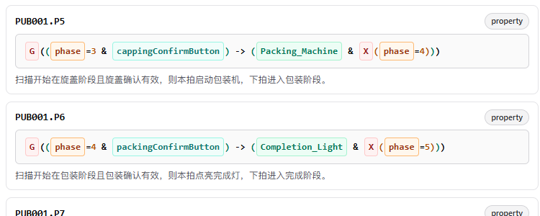
题库与规约审核 UI
浏览题意、接口、LTL 中文解释与逐拍用例，支持中英文切换
阅读规约
按题号、来源和难度筛选
括号/变量/时序算子高亮
公式旁直接提供中文语义
接口、规约与测试同题关联
审核方法：从题意提出行为要求，再逐条核对公式和测试是否覆盖该要求。
10

Slide 11
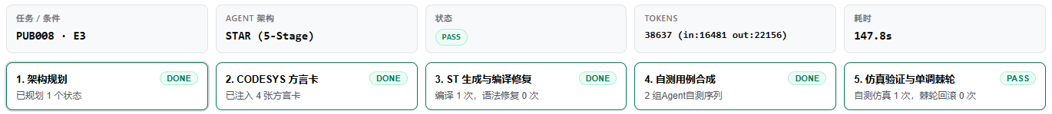
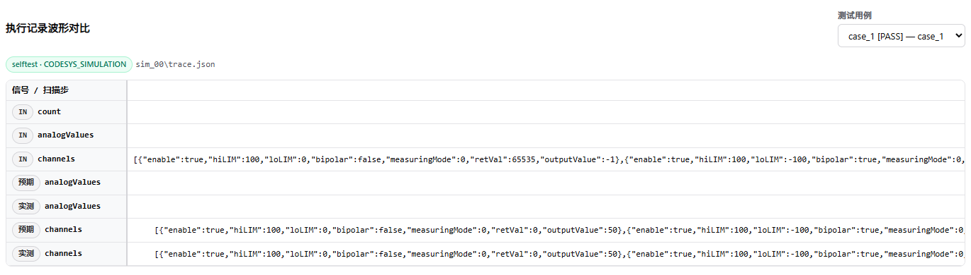
工作流、代码与波形 UI
查看执行阶段、候选版本、工具反馈与实际/期望输出，支持定位失败扫描
运行记录与调试
阶段状态、候选版本与 Diff 可追溯
编译诊断和调用时间线关联
实际/期望输出按扫描对比
截图为历史运行界面示例。
11

Slide 12
ST 编译与固定功能测试
最终候选先冻结，再由独立评测器对相同代码执行固定题库用例
① 代码与接口核对
② 真实 CODESYS 编译
③ 真实仿真执行
→
→
保存 ST、接口、DUT/POU 与源代码哈希
生成临时工程，核对编译诊断与证据
按逐拍输入与 dt_ms 运行测试序列
比较器：实际输出 vs 题库预期输出，逐用例、逐扫描、逐变量记录差异。
证据保存：候选哈希、编译结果、仿真轨迹、原始诊断、通过/失败的扫描步骤。
计时抖动、无法在真实时间执行的超长用例、工具错误单独报告，并保留完整计划分母。
12

Slide 13
ST 转换与形式化检查流程
输入是同一份冻结候选 ST，以及经过审核的题库性质/环境前提
ST → 状态转移模型
规约绑定与 SMV 输出
NuSMV / nuXmv
→
→
解析受支持语法，显式展开逐扫描更新
绑定真实输入/输出，附加性质与前提
检查模型是否满足性质；保存反例
结果解释：PASS（当前模型/性质成立）｜COUNTEREXAMPLE（存在违反轨迹）
TIMEOUT（未得结论）｜UNSUPPORTED_ST（转换语义不支持）｜TOOL_ERROR（基础设施故障）
目前可自动检查受支持的 ST 片段；复杂类型、浮点/计时语义与部分性质 ID 对应仍有边界。
自研转换器能力有限，目前存在部分ST片段无法正常转换。
13

Slide 14
四组对照实验与评价指标
固定题库、编译器、测试用例与最终形式评测器；框架选择模型调用和修复路径
框架 / 模型 | DeepSeek v4.1 flash | GPT-6.1-terra
现成框架：Codex CLI | 实验 E1｜全 32 题 | 实验 E2｜全 32 题
自研框架：STAR | 实验 E3｜全 32 题 | 实验 E4｜全 32 题
编译通过率：编译通过题数 / 全部题数；区分首次与修复后。
固定测试通过率：通过用例 / 全部计划用例，同时报告有效执行数。
形式验证：报告逐性质结论、超时/不支持与完整覆盖；辅助记录请求数、Token、耗时和费用。
14

Slide 15
实验结果与分析：待全量评测结束后补充
本稿呈现系统设计与验证方法，不提供尚未完成的四组对比结论
后续补充内容
判读结果的原则
四组编译率、测试率与验证状态总表
按简单/中等/困难分析错误分布
比较修复轮次、Token、费用与耗时
以候选、诊断、轨迹和反例解释典型失败
内部自测通过不代替固定测试通过
形式模型通过需核对所覆盖的题库性质
超时、不支持与工具错误单独列出
不预设自研框架必须优于现成框架
完成评测后将用同一批次原始记录补充结果分析；全过程证据保留，支持复核。
15

